Slide 1

Biosignaalit kurssi
Kurssissa käydään läpi EKG signaalin mittaus
Beat2Phone mittalaitteella

Slide 2
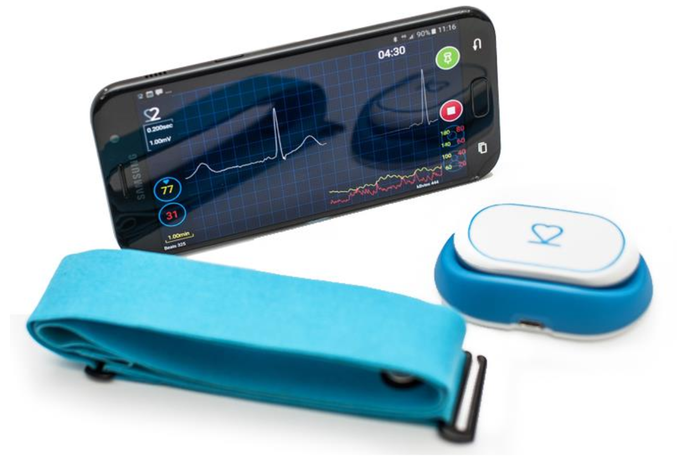
EKG signaalin mittaus voidaan tehdä kotioloissa esim Beat2Phone sensorilla ja puhelin applikaatiolla. Tulokset siirtyvät automaattisesti pilvipalveluun.
Beat2Phone EKG analysaattorin käyttöohje:
https://www.beat2phone.com/wp-content/uploads/2017/10/Beat2Phone_K%C3%A4ytt%C3%B6ohje.pdf

Slide 3
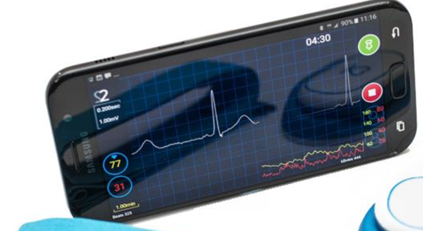
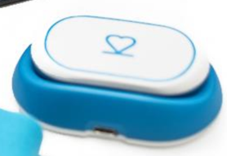
Mittaussysteemin arkkitehtuuri
Älypuhelin
GPRS
Mobile User
INTERNET
USER
Sensori
SERVERS

Slide 4

Beat2phone pilvi-sivusto. Kirjaudu oheiselle sivustolle, minne on taltioitus EKG signaalia.
https://www.beat2phone.net
User name: Toppinen
Password: tammikuu20
Tehtävä 1
Kirjaudu Beot2phone sivulle ja analysoi sinne taltioitua EKG signaalia.
Analysoi EKG aikavälejä sivuston työkalulla tai suoraan millimetripaperiesityksestä. Kts Beat2Phone laitteen käyttöohje.
EKG signaalin tulkintaa voit opskella oheisesta päättötyöstä Theseuksesta:
https://www.theseus.fi/bitstream/handle/10024/153474/kyro_ronja-patama_heidi.pdf?sequence=1&isAllowed=y
Mitä voisi olla diganoosin tulos ?

Slide 5
Tehtävä 2. Ensisilmäys: Onko tuloste tulkittavissa? Vaeltaako perusviiva?
Tehtävä 3. Onko rytmi tasainen vai epätasainen?
Tehtävä 3. Näkyykö P-aaltoja? Esiintyvätkö P-aallot säännöllisesti? Onko PQ-aika vakio?
Tehtävä 4. Seuraako jokaista P-aaltoa QRS-kompleksi?
Tehtävä 5. Onko QRS-kompleksi kapea vai leveä?
Tehtävä 6. Johtuvatko T-aallot? Onko muoto normaali?
Tehtävä 7. Huomaatko ST-tason muutoksia? Nousuja tai laskuja
Tehtävä 8. Jos on käytettävissä Beat2Phone mittari, niin mittaa oma EKG –käyrä ja tee tehtävät 1-7.

Slide 6
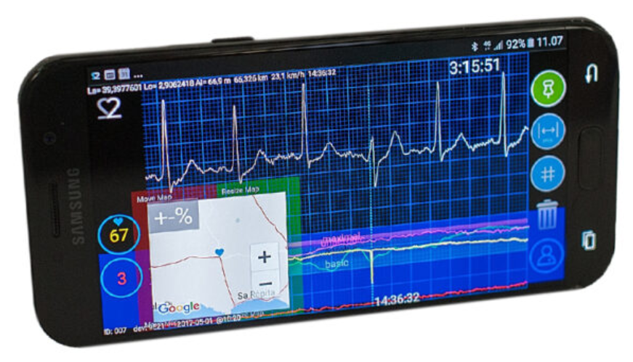
Älypyhelimen käyttöliittymän näkymä

Slide 7
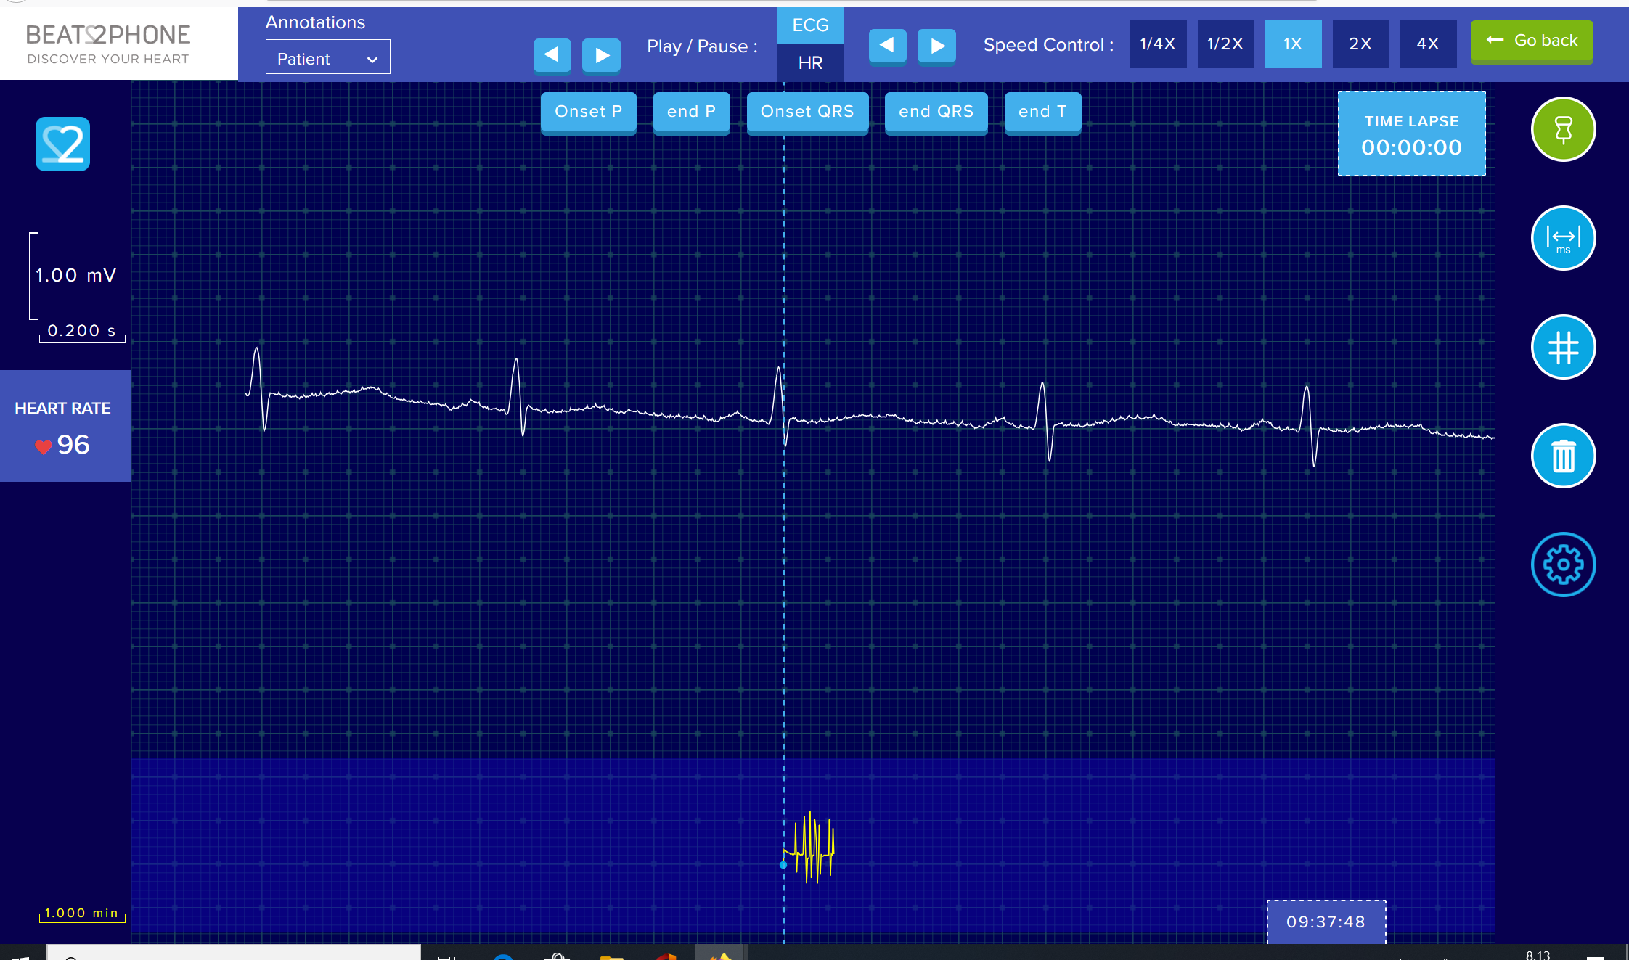
Beta2Phonen pilvipalvelun näkymä

Slide 8
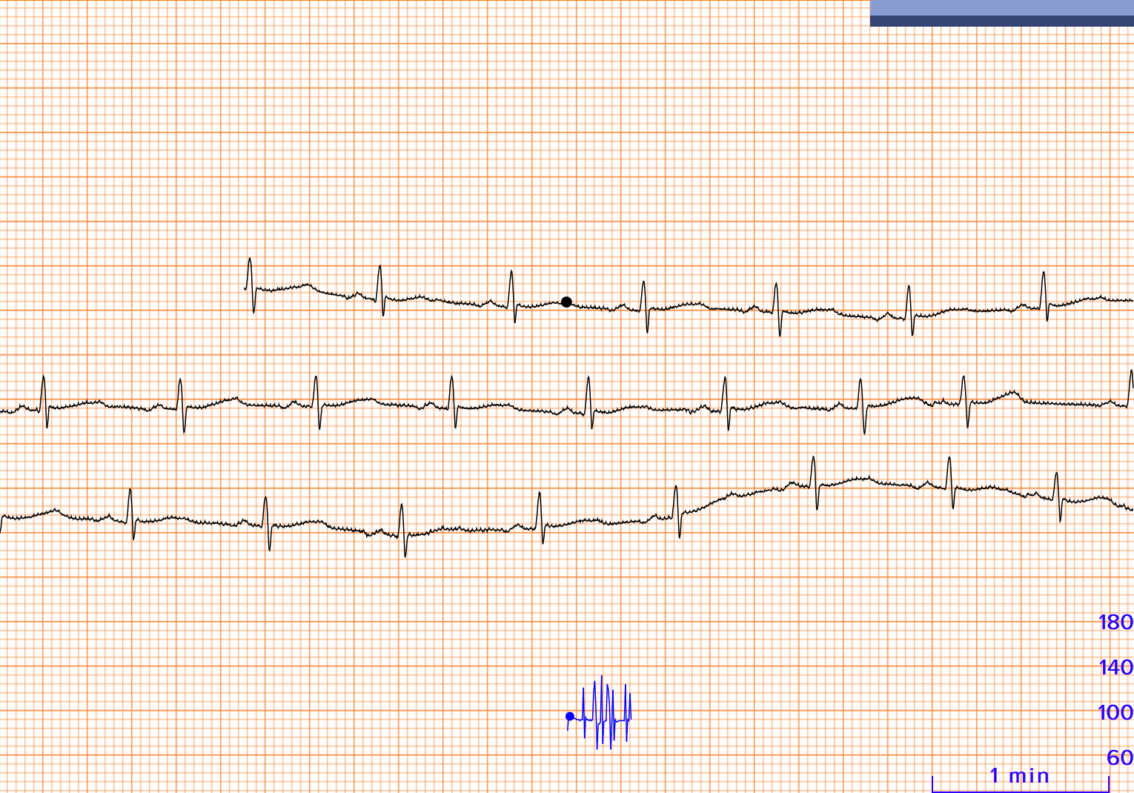
Millimetripaperiesitys

Slide 9
Lähteet:
https://www.theseus.fi/bitstream/handle/10024/153474/kyro_ronja-patama_heidi.pdf?sequence=1&isAllowed=y
https://www.beat2phone.com/wp-content/uploads/2017/10/Beat2Phone_K%C3%A4ytt%C3%B6ohje.pdf

Slide 10


Arto Toppinen Savonia-amk

